Slide 1
ПРОЈЕКАТ ОБОГАЋЕН ЈЕДНОСМЕНСКИ РАД ЧАС – ПОЛИГОН СПРЕТНОСТИ
ОШ "ПОПИНСКИ БОРЦИ" ВРЊАЧКА БАЊА

Slide 2
ВЕЋИ БРОЈ РАЗЛИЧИТИХ АКТИВНОСТИ ПОСПЕШУЈЕ МОТОРИЧКУ СПРЕТНОСТ КОД ДЕЦЕ, АГИЛНОСТ, БРЗИНУ, ПРЕЦИЗНОСТ, КООРДИНАЦИЈУ, БАЛАНС, ПРОСТОРНУ ОРЈЕНТАЦИЈУ, УОЧАВАЊЕ РАЗДАЉИНЕ, ТИМСКИ РАД, ЗАБАВУ.

Slide 3
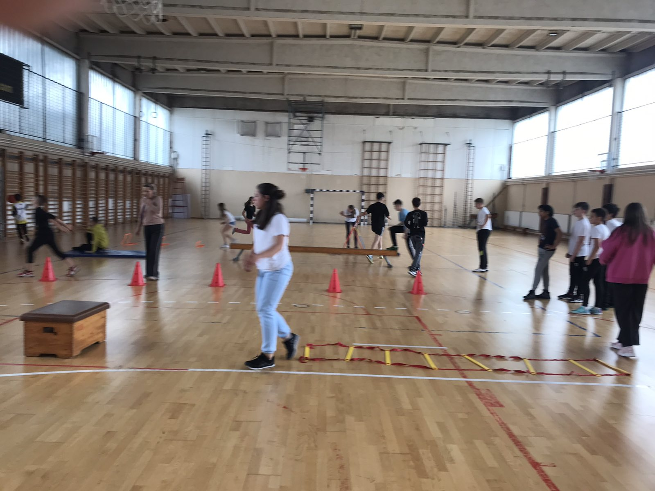

Slide 4
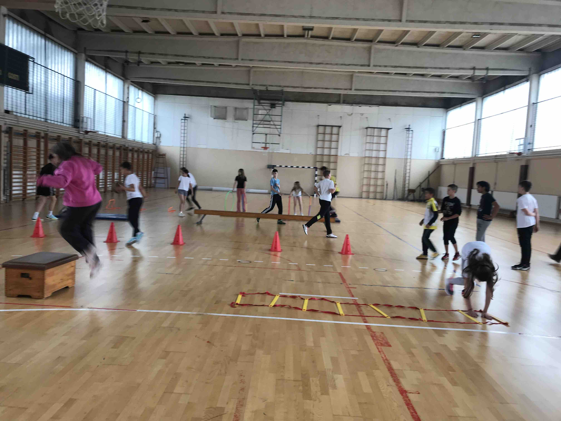

Slide 5
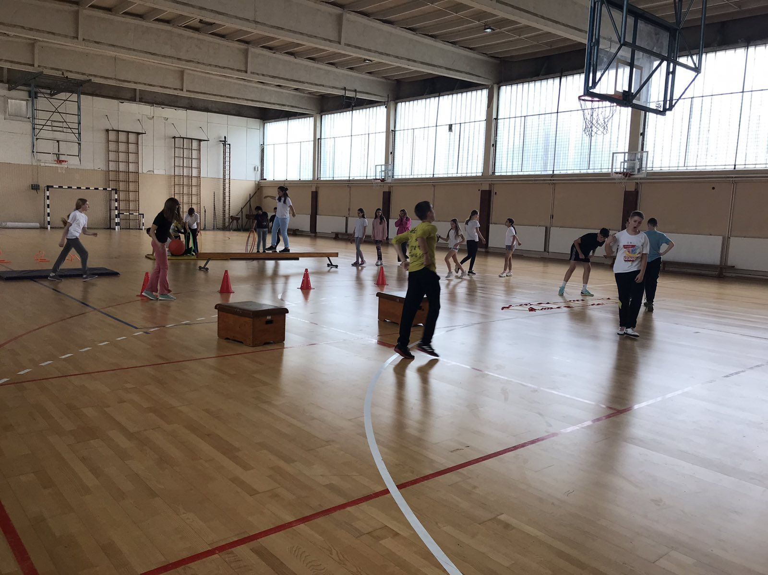

Slide 6
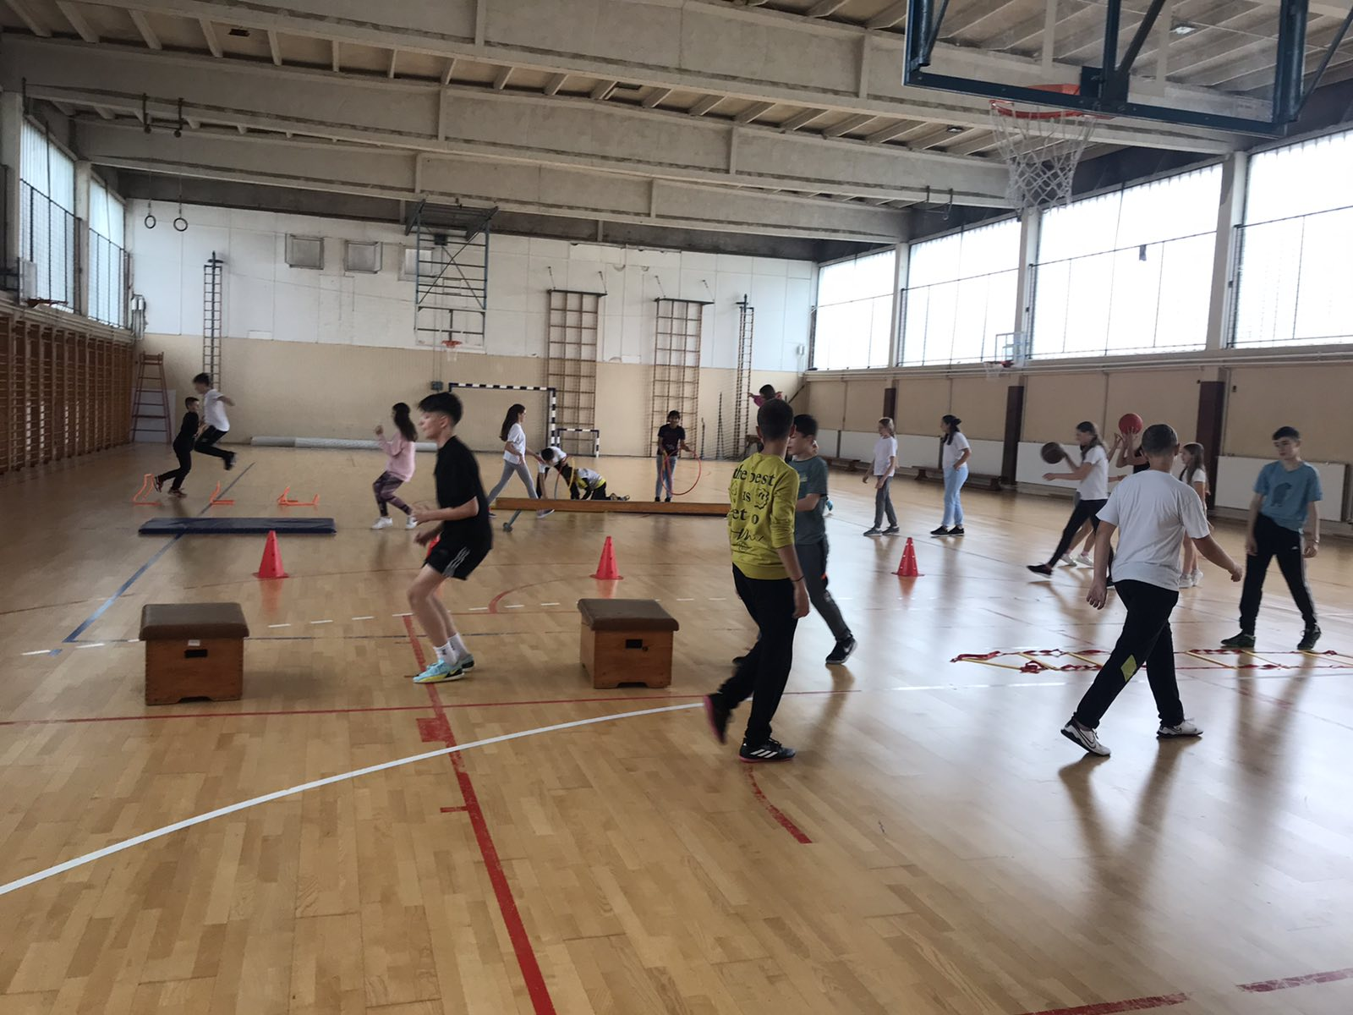

Slide 7
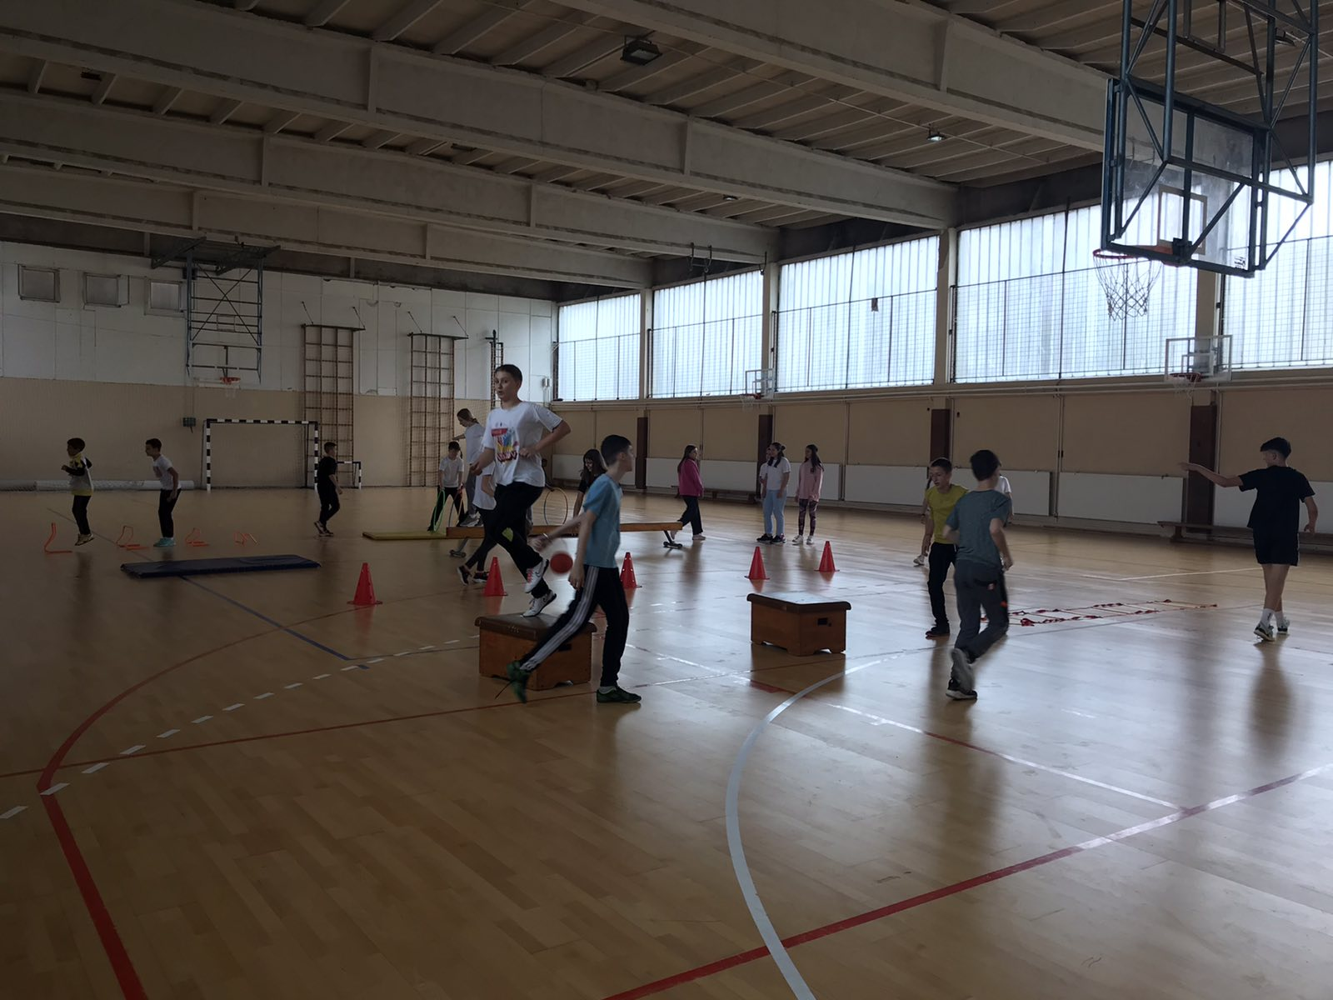

Slide 8
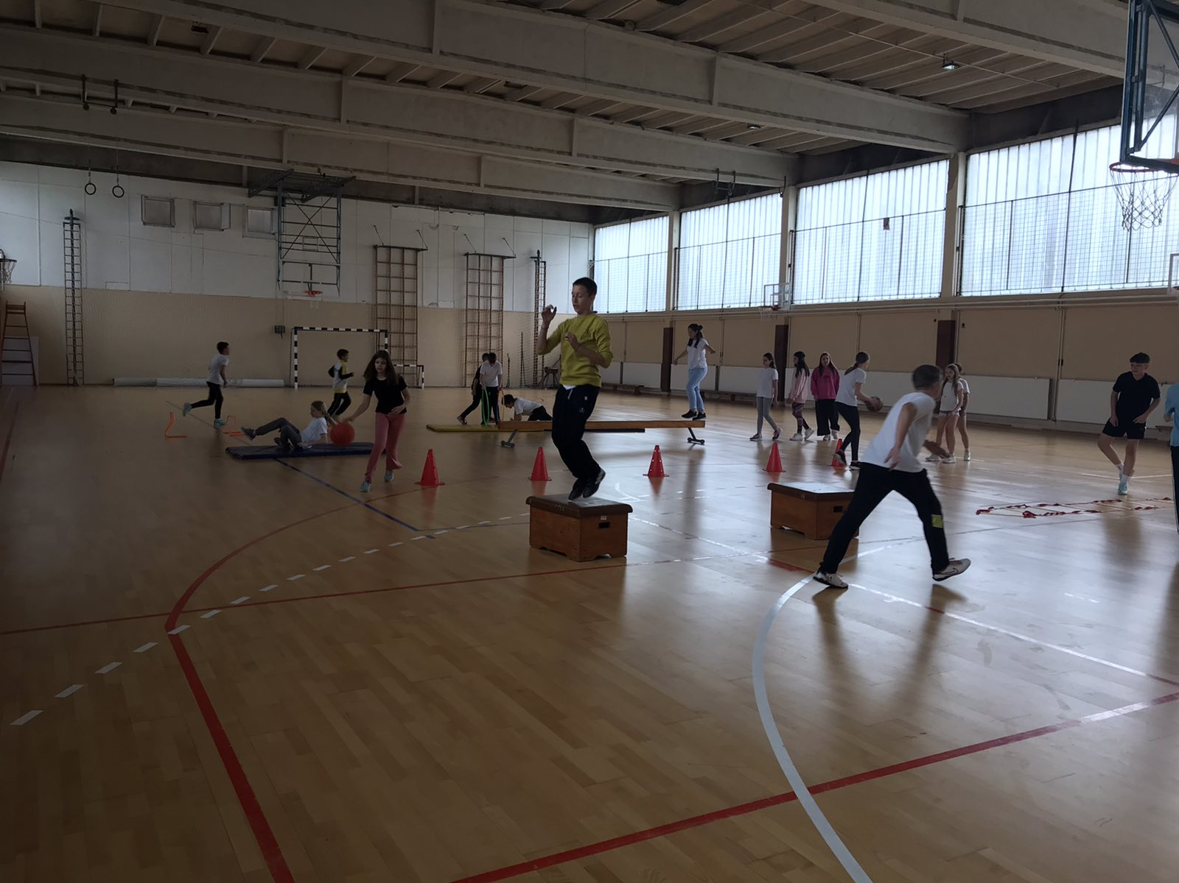

Slide 9
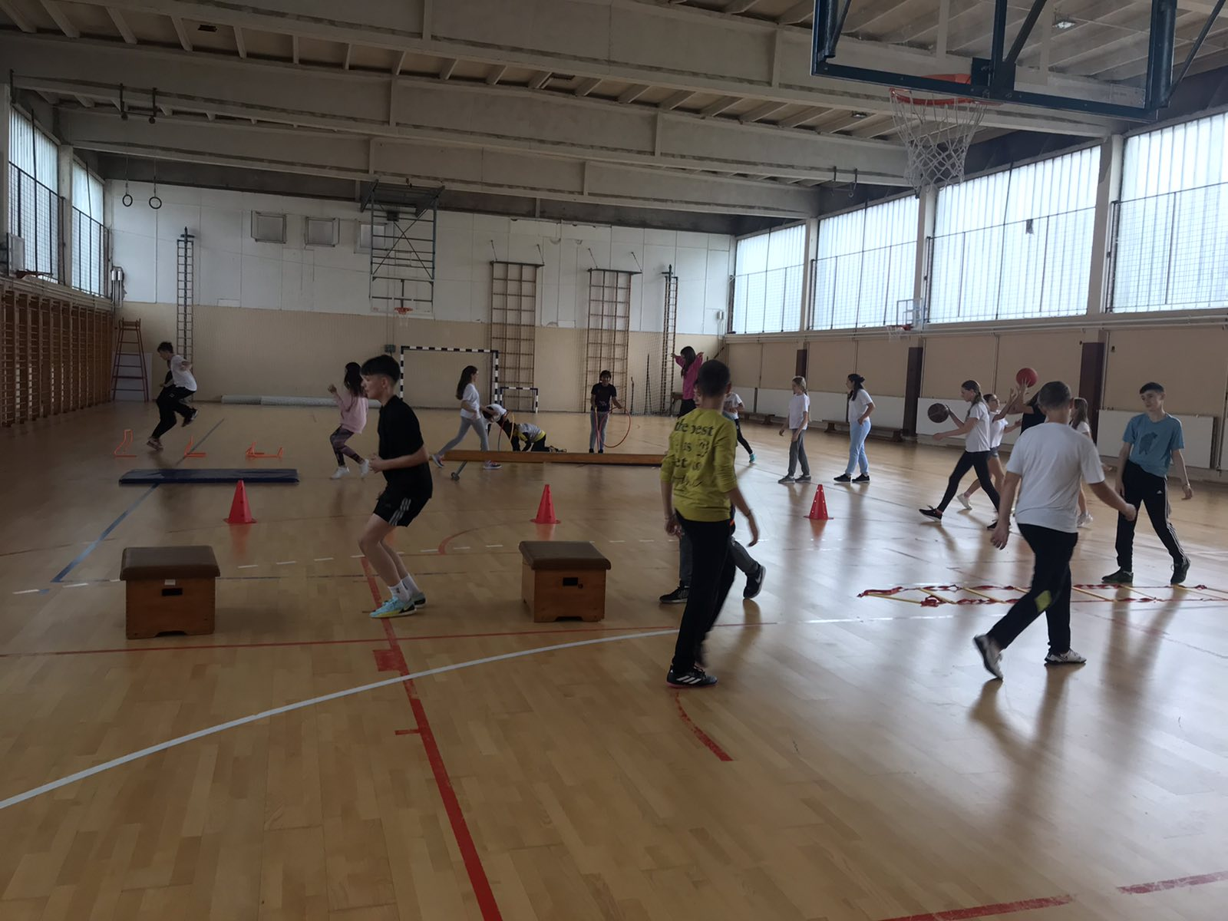

Slide 10
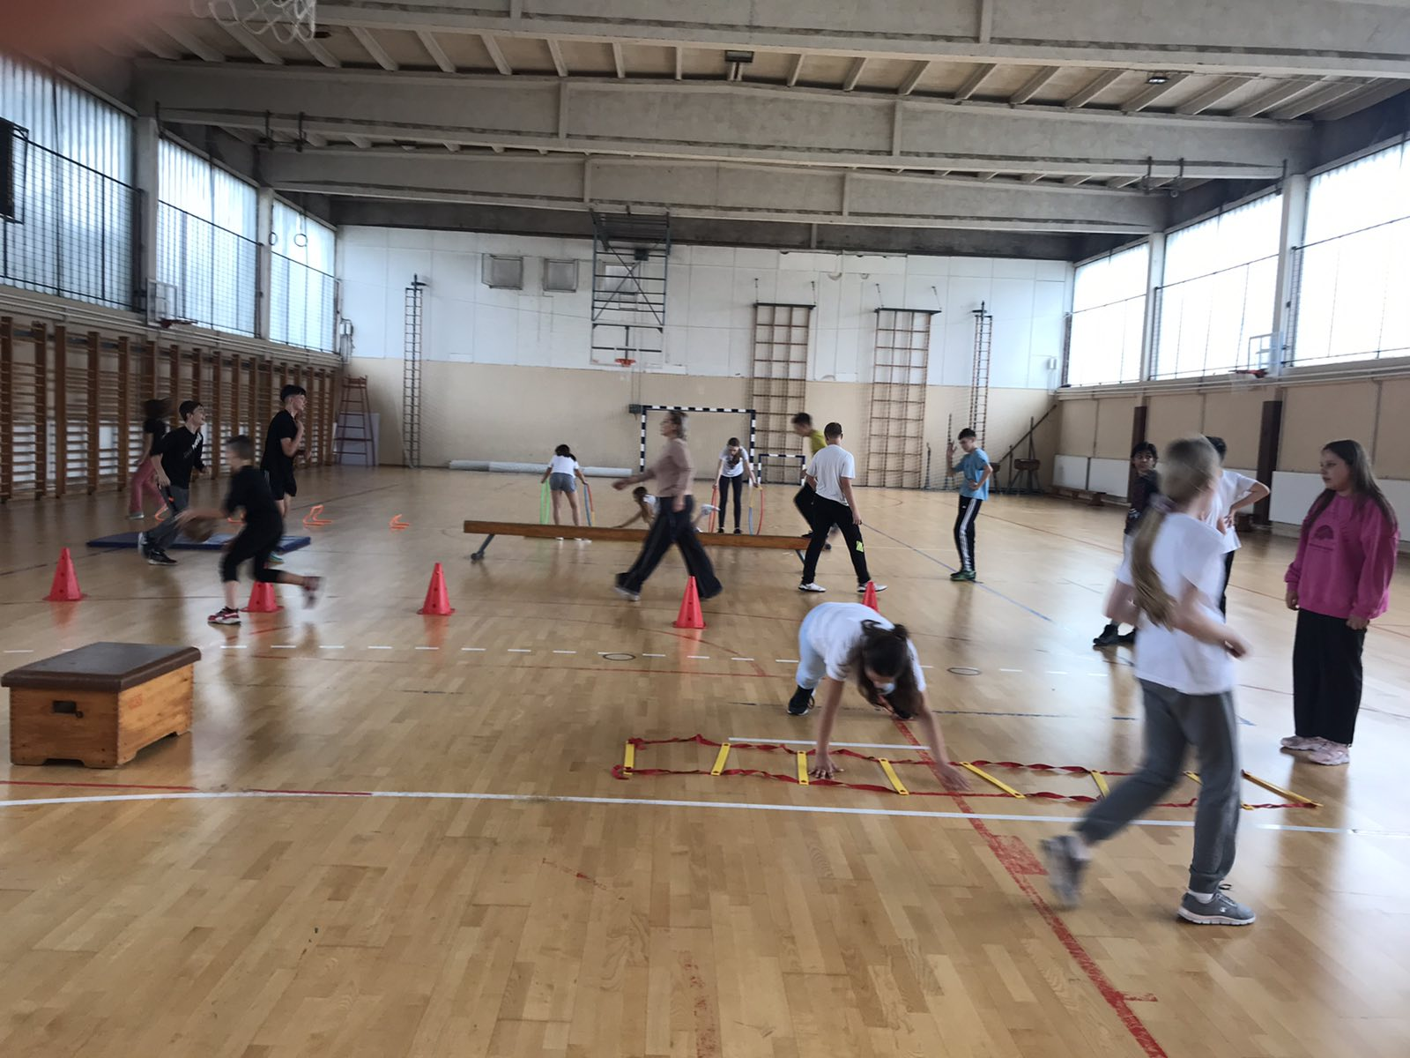

Slide 11
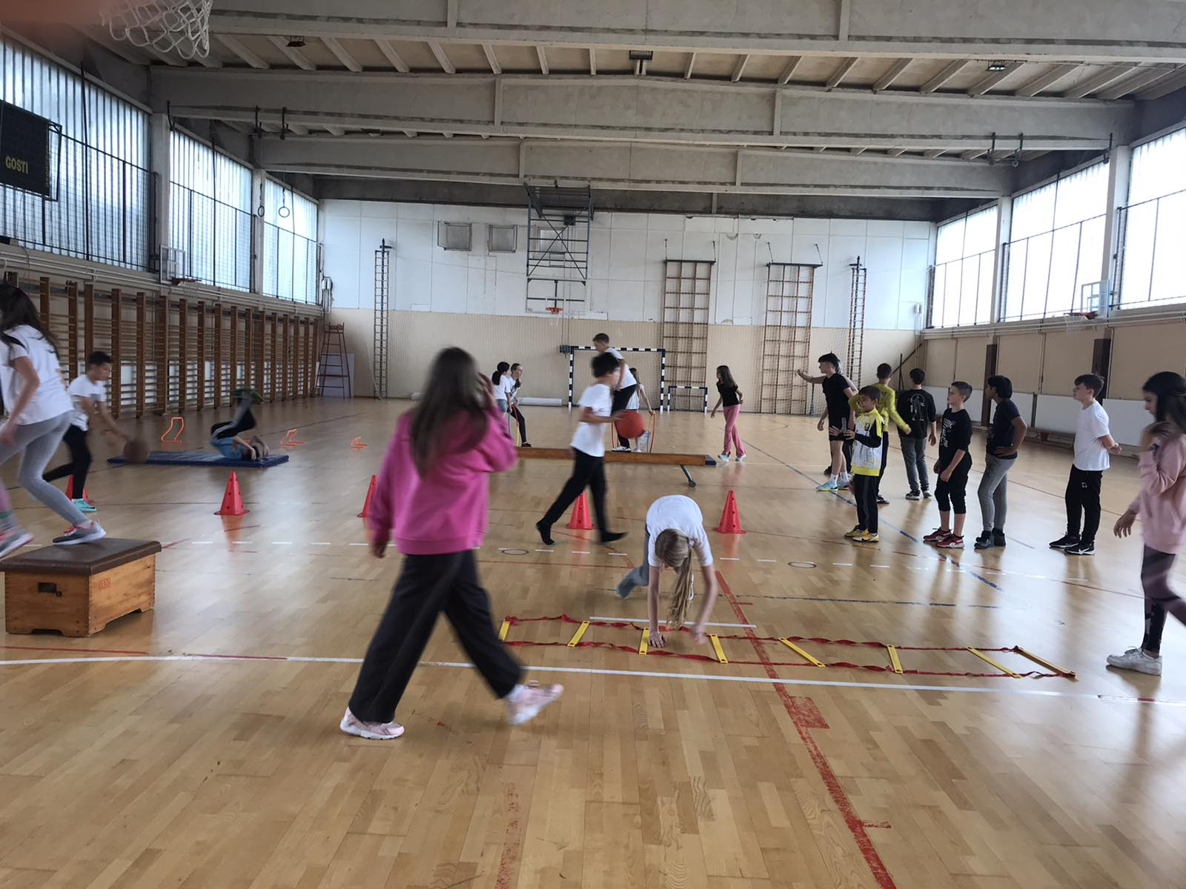

Slide 12
